Slide 1
31 | 函数与类的泛型声明
周爱民（Aimingoo）

Slide 2
目录
1
函数类型的泛型声明（简单复习）
2
实体：泛型函数与泛型类
3
类型：带泛型参数的函数类型
4
有两种实例化的方法
5
总结

Slide 3
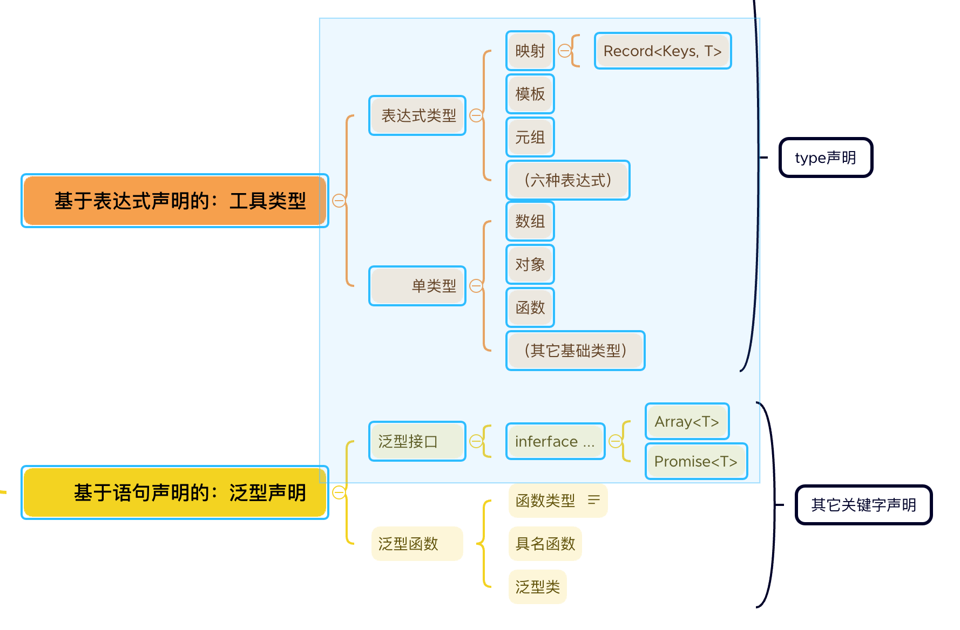

与函数相关的泛型声明

Slide 4
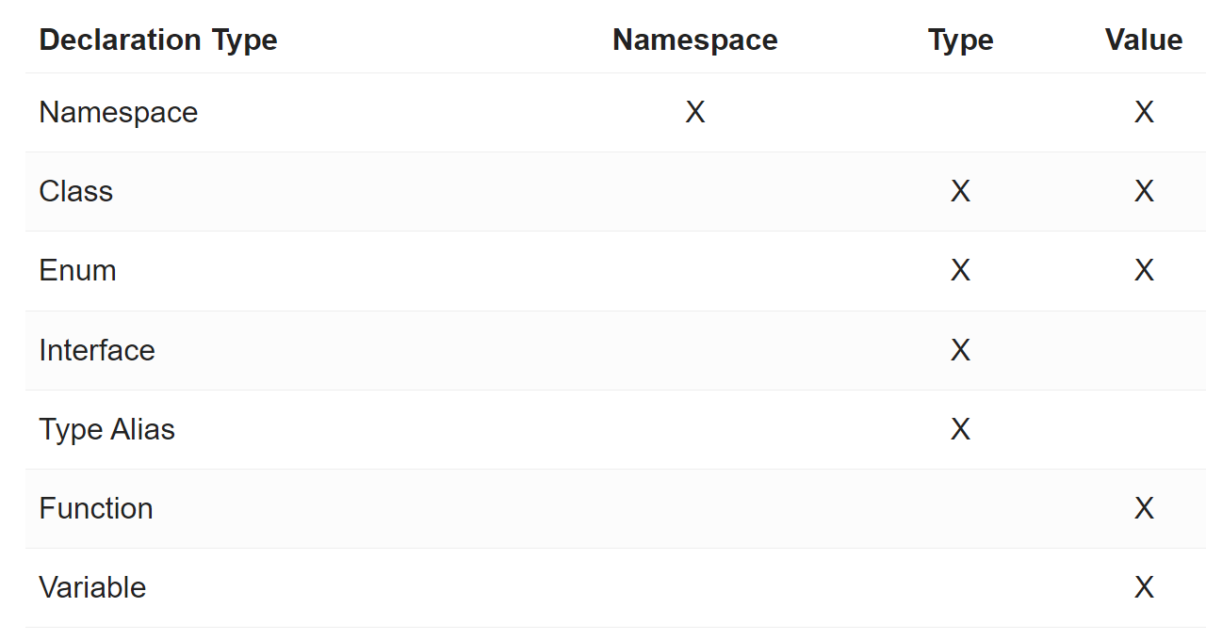






declare
scope
名字空间
类型
值
X
https://typescriptlang.org/docs/handbook/declaration-merging.html
JS中的泛型化（在JS中支持泛型编程）
Notes:
NOTE1：泛型名是通过type等具名的声明来声明的。
NOTE2：符号类型是通过同名的符号常量来声明的，可以将该常量视为一个符号字面类型（并不存在该类型，常量是可以在类型系统中直接访问和使用的，但主要——目前来看是仅能——用作计算成员名）。

Slide 5

泛型函数与泛型类
具名的（V1）
function foo<T> (a: T): T { return a }
class MyClass<T> { a: T }
匿名的（V2）
let foo = <T> (a: T): T { return a }
let MyClass = class <T> { a: T }
带泛型参数的函数类型（T = typeof V）
type Foo = typeof foo;
type MyClassConstructor = typeof MyClass;
也可以如下直接声明：
type Foo2 = <T> (a: T) => T; // 或者使用调用符名
type MyClassConstructor = <T> { new <T>(): MyClassPrototype }; // 使用构造签名（没有类声明语法）

Slide 6
总结
函数类型的“泛型声明”：type Foo<T> = (a: T): T;
跟所有“泛型声明”一样，Foo<T>返回的类型跟它声明的类型一致，是后者的一个实例。这个过程称为实例化。
泛型函数与泛型类（Generic Functions/Classes）
直接在js中声明成“带泛型参数的函数或类”。注意它的声明结果是“函数/类”这种实体，而不是类型。
泛型函数或类（例如 foo ）在声明时，同时会有对应的类型，可以使用 Foo2 = typeof foo 来获取。
带泛型参数的函数类型：type Foo = <T>(a: T): T;
对于泛型函数（Generic Functions/Generic Classes）来说，上述 Foo2 就是“带泛型参数的函数或类”
带泛型参数的函数或类是通过构造、调用或显式声明来实例化的。

Slide 7

作业
1. 请解释如下声明：
type SuperFoo<T> = <X>(x: T) => X;
2. 阅读理解课件中的 t3.ts
注意分析其中的 IsTransporter() 的三个不同实现。
注意理解 IsTransporter3() 的设计与使用。

Slide 8

THANKS

